Slide 1
STATISTICA RISPOSTE
&
GRAFICO A TORTA
GRUPPO: LANZI,MORISCO,PELLIZZER,BESTETTI,MEHILLI,MOLTENI,FERRAIOLI

Slide 2
STATISTICA RISPOSTE
OCCORRENTE:
-Risposte ai questionari (Morisco)
-Dati condivisi

Slide 3
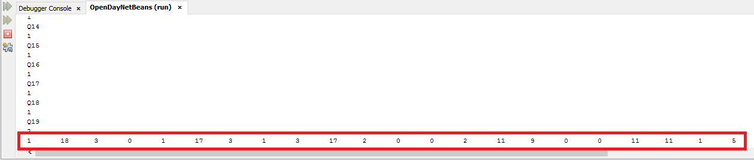
(Conteggi stampati su Console per verificarne il funzionamento)

Slide 4
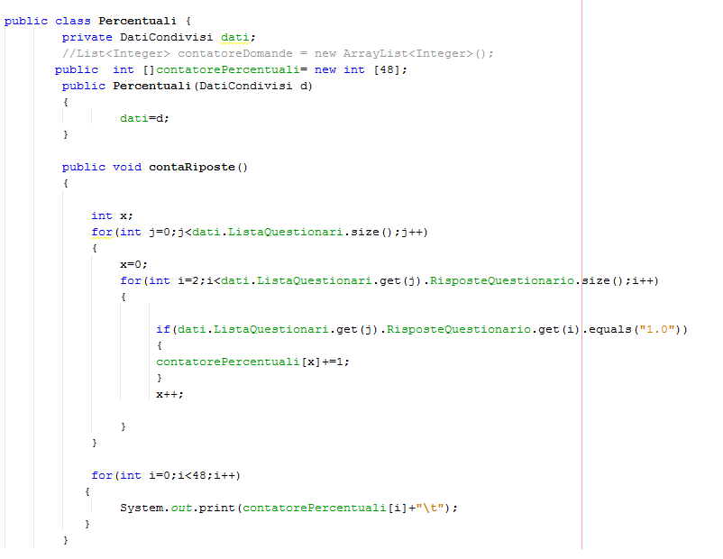
CODICE STATISTICA

Slide 5
GRAFICO A TORTA
OCCORRENTE:
-Dati Condivisi
-Statistica risposte
-Conteggio domande (Pellizzer)
-Libreria JFreeChart

Slide 6
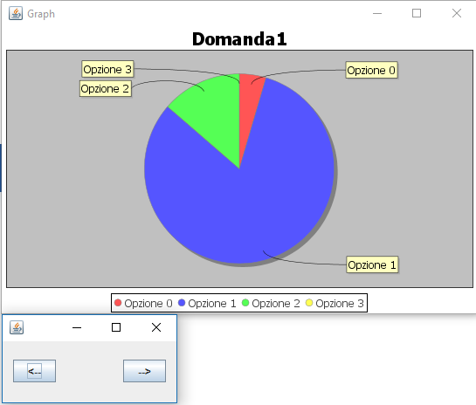

Slide 7
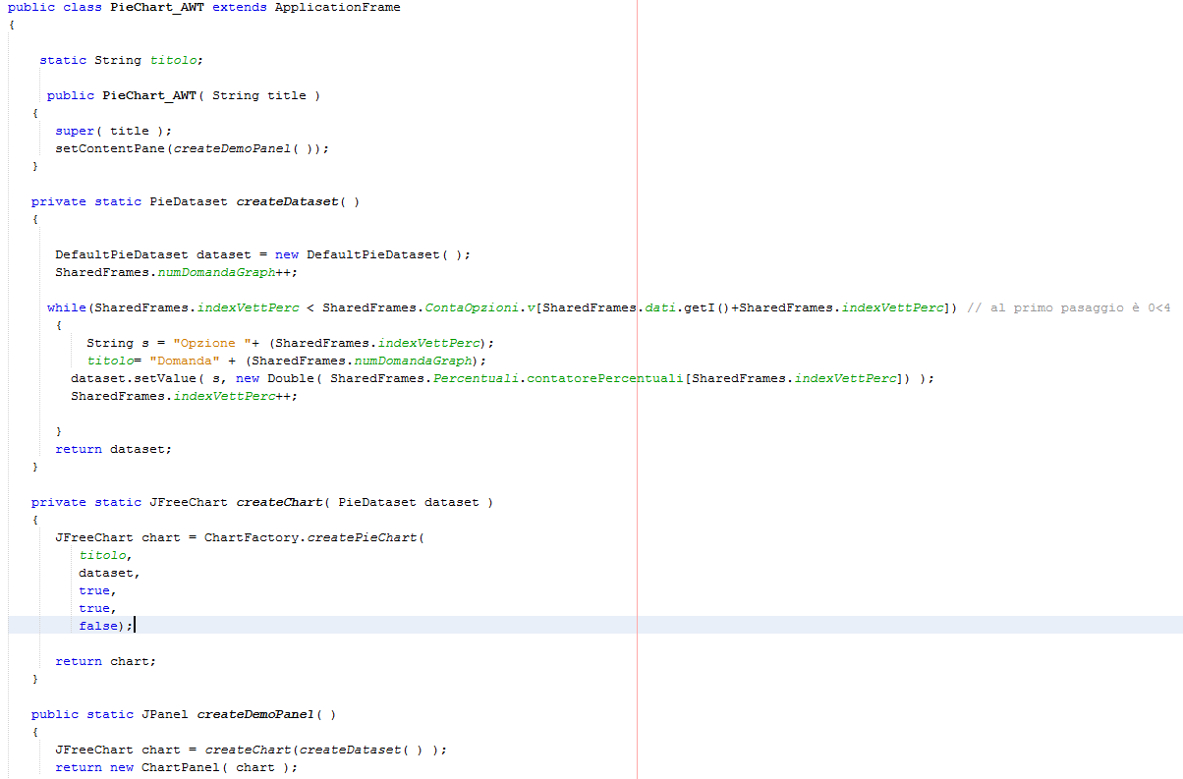
CODICE GRAFICO

Slide 8
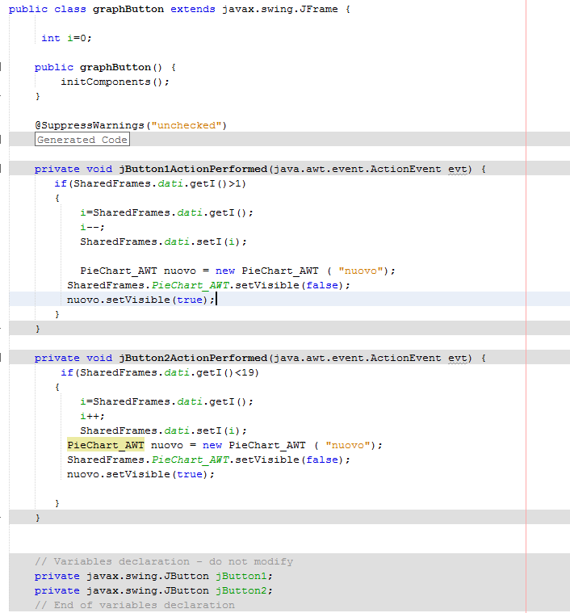
CODICE BOTTONI
(Bottoni utilizzati per spostarsi fra le domande)

Slide 9
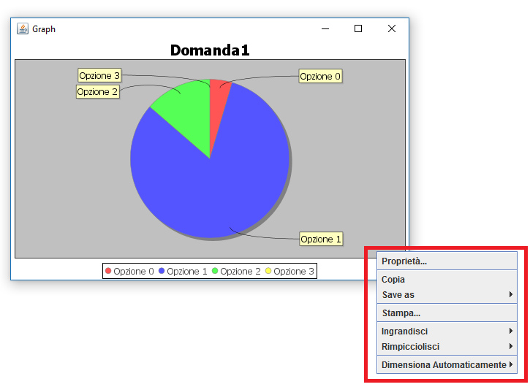
FUNZIONALITÀ AGGIUNTIVE JFREECHART

